Slide 1
Тема урока:
Решение задач на тему «Энергосбережение»
Эпиграф:
«Энергосбережение
– не экономия,
а умное потребление!»

Slide 2
Цели и задачи:
Привлечь внимание к проблеме экономии энергии и энергоресурсов.
Способствовать воспитанию культуры энергопользования.
Создать мотивацию для сбережения ресурсов и энергии.
Стимулировать интерес обучающихся к научным исследованиям и практическому применению знаний.
Формировать умения и навыки решать математические задачи экономического содержания.

Slide 3
Энергия – это сила, приводящая предметы в движение
К дальним сёлам, городам
Что идёт по проводам?
Светлое величество!
Это … ?
Электричество

Slide 4
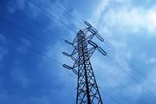
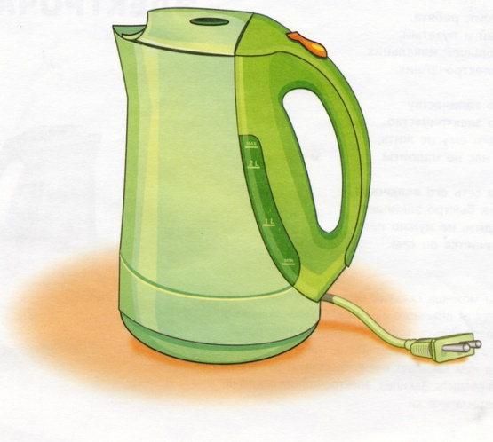
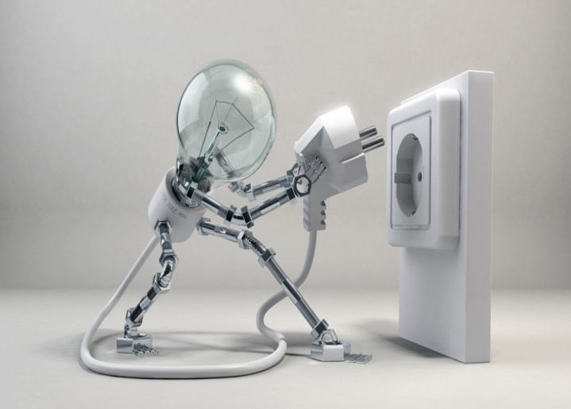
Электричество

Slide 5
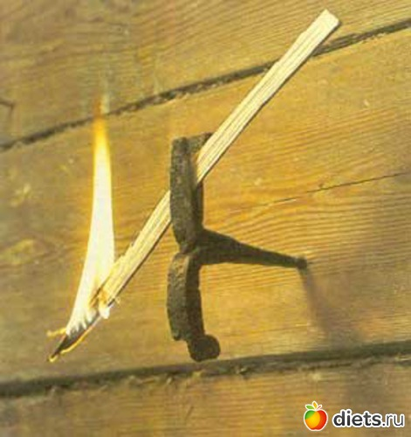
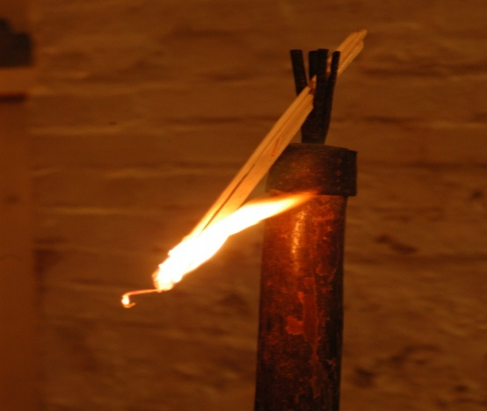
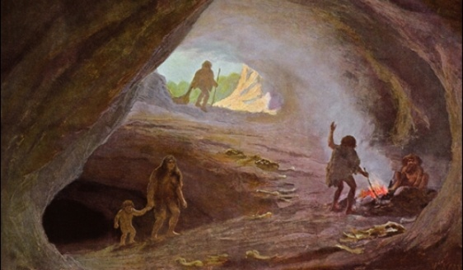
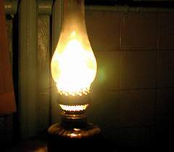
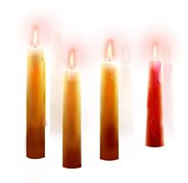
История электричества

Slide 6








Устный счет
л о
а ч
м к
п а

Slide 7
«Только там народ богат, где энергию хранят,
Где во всем царит расчёт и всему известен счёт».

Slide 8
Устная работа
Задача1.
Обычная лампа накаливания потребляет электроэнергии 100 Вт·ч, а энергосберегающая лампа - 20 Вт·ч. Во сколько раз энергосберегающая лампа экономичнее обычной лампы накаливания?

Slide 9


Slide 10
- Выключать электрический свет, если в классе никого нет.
- Не включать свет, когда солнце освещает помещение.
- Не закрывать окна шторами в дневное время.

Slide 11
Задача 2
Задача 2: В нашей школе еще имеется 10 обычных ламп накаливания потреблением 100 Вт·ч. Какую экономию за день может получить наша школа, если заменить данные лампы на энергосберегающие мощностью в 20 Вт·ч при работе ламп в течение 1 часа. ( тариф за 1 кВт·ч равен 5 руб.)

Slide 13
Месяц | 1 | 2 | 3 | 4 | 5 | 6 | 7 | 8 | 9 | 10 | 11 | 12
Расход электроэнергии кВт / час | 9 146 кВт·ч | 14 344 кВт·ч | 11 996 кВт·ч | 7 630 кВт·ч | 7 240 кВт·ч | 4 035 кВт·ч | 905 кВт·ч | 390 кВт·ч | 7 642 кВт·ч | 7 761 кВт·ч | 9 905 кВт·ч | 14 266 кВт·ч

Slide 14
Задача 3
А теперь давайте посчитаем, сколько мы можем сэкономить электроэнергии при выключении света в учебных кабинетах школы во время перемен за 1 учебный день?
1) Для начала сосчитаем количество учебных кабинетов
2) Сколько ламп в каждом кабинете?

Slide 15
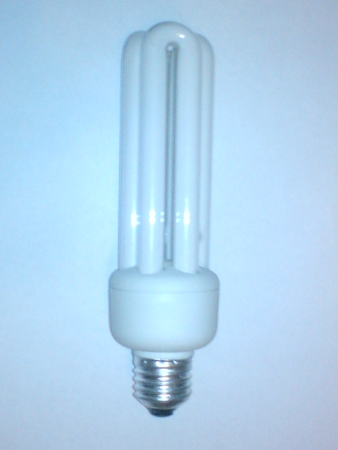
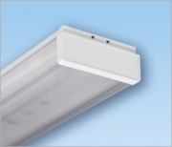
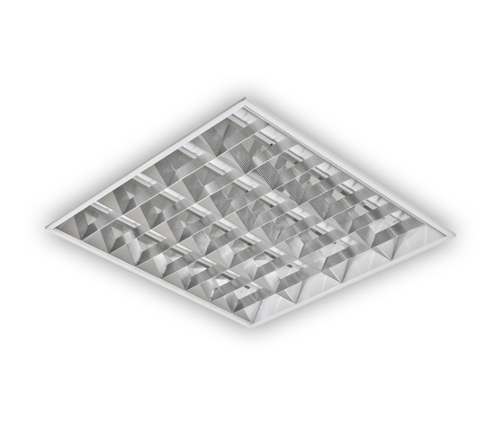
Энергосберегающие лампы

Slide 16
Экономить надо свет-
Это вовсе не запрет,
А для всех для нас совет

Slide 17

11 ноября - Международный день энергосбережения
Энергосбережение очень важно для улучшения окружающей среды — и в том месте, где мы живем, и на всей планете. Никто не может сделать все, но каждый может сделать что-то, и если каждый что-то делает, мы многого можем достичь вместе!
Международный оргкомитет SPARE: spare-coordination@spareworld.org

Slide 18
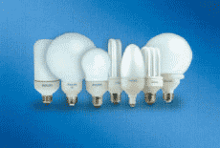
Замена ламп накаливания компактными люминесцентными лампами обеспечит, по крайней мере, 4-х-кратную экономию электроэнергии!

Slide 19

Энергосбережение –
____–
Энергосбережение –
это использование энергии, находящейся в нашем распоряжении, настолько эффективно и безопасно по отношению к окружающей среде, насколько это возможно.

Slide 20
Расход энергии

Slide 21
Памятка
«Краткие рекомендации по энергосбережению в быту»
Уходя, гасите свет. Максимально используйте естественное освещение.
Регулярно проверяйте чистоту ламп, плафонов, окон.
4. Попробуйте использовать вместо обычных ламп накаливания энергосберегающие
(экономия будет составлять до 75%).
5. Отключайте все электроприборы, когда они не используются, полностью - вынимайте вилку из розетки (для удобства можно использовать розетки с кнопкой полного отключения электропитания).
6. Регулярно удаляйте накипь внутри чайника, она увеличивает затраты энергии на
кипячение воды.
Диаметр днища кастрюль должен быть равным диаметру конфорок.
8. Холодильник должен быть установлен в прохладном месте, подальше от электроплиты и батарей, его задняя стенка должна быть чистой и не должна примыкать вплотную к стене.
Не заслоняйте батареи шторами и мебелью, тогда теплый воздух будет поступать свободно.
10. В холодное время года при слишком мощном отоплении не открывайте окна в помещении, лучше отрегулируйте температуру обогрева.

